Slide 1
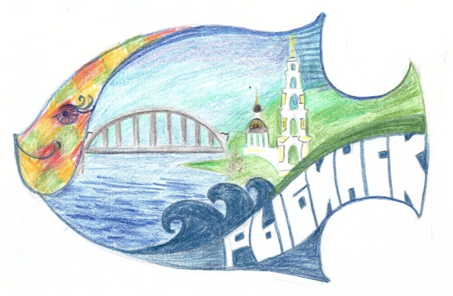
Сетевая образовательная краеведческая викторина
"Путешествие по Рыбинску"
Андреева Галина Александровна,
заведующая библиотекой
СОШ №20 г. Рыбинск

Slide 2
Сетевая
образовательная игра -
это вид интерактивной коллективной игры по любому учебному предмету с неограниченным числом участников.
Сетевая образовательная игра предоставляет участникам возможность творческого общения со сверстниками.

Slide 3
Цель:
инициирование познавательной активности школьников в
ИКТ-насыщенной среде

Slide 4
Задачи:
привлекать возможно большее число учеников к активной интеллектуальной деятельности;
мотивировать на учебную деятельность;
развивать трудолюбие, инициативу;
формировать опыт межличностных отношений, толерантность;
формировать ключевые компетенции по работе в сети Интернет.

Slide 5
Рыбинск исторический
Рыбинск –купеческий город
Волжские силачи
Архитектурные памятники Рыбинска
Храмы Рыбинска
Скульптурные памятники Рыбинска

Slide 6
Рыбинск в годы Великой Отечественной войны
Рыбинск военных лет (Летопись города)
Аллея Славы (Рыбинцы на фронтах Великой Отечественной войны)
Рыбинцы – фронту (Труженики тыла)

Slide 7
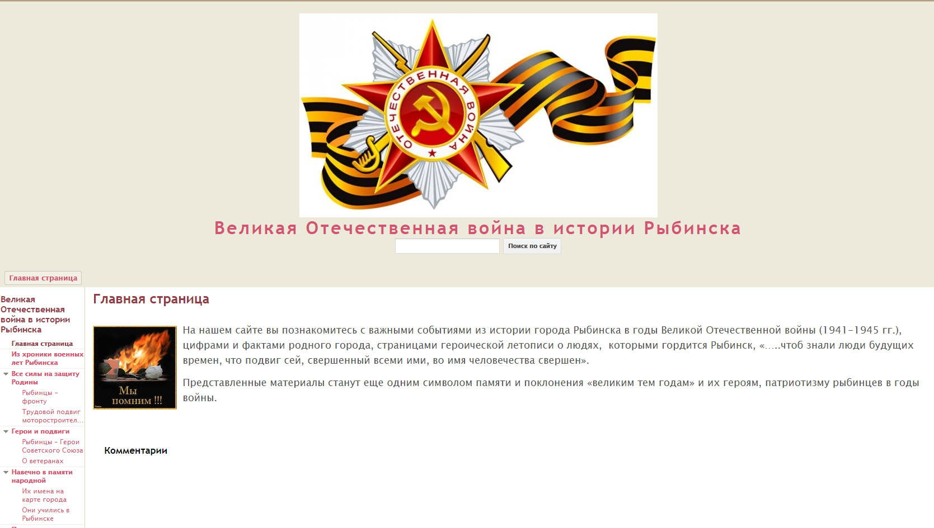
Сайт СОШ №12

Slide 8
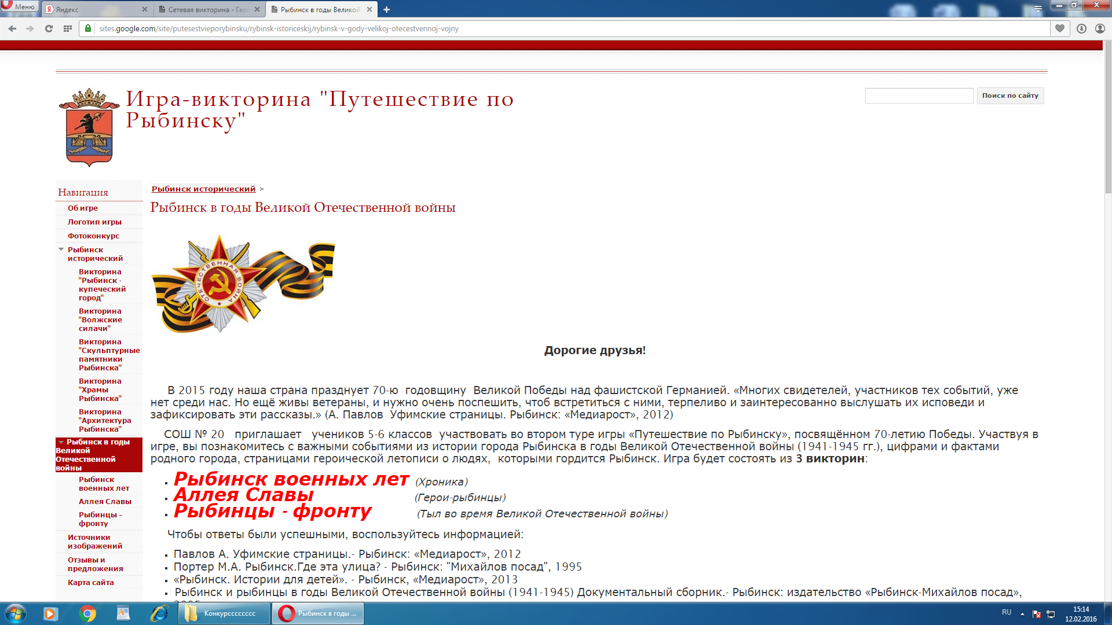
Адрес сайта викторины: http://sites.google.com/site/geografiaobrazofatelnyhsobytij/hronologia-obrazovatelnyh-sobytij/setevye-obrazovatelnye-sobytia/setevaa-viktorina
Адрес и фото сайта

Slide 9
Роли
Библиотекарь | Классный руководитель, учитель- предметник | Родители | Администрация
Реклама игры Координирование игры Подбор источников информации, художественных текстов Рекомендация сайтов | Вовлечение в игру Корректирование заданий Контроль за выполнением заданий Оказание помощи | Совместная деятельность с ребёнком Помощь при выполнении заданий | Создание технических условий Поощрение участников игры

Slide 10
Требования к внедрению сетевой викторины
Подключение к сети Интернет
Созданный сайт с материалами образовательного события
Компьютеры для каждой команды-участницы
Проблемы

Slide 11
Проблемы
Перебои в техническом и программном обеспечении (нет выхода в Интернет!!!
нет доступа к Гугл сайт!!!)
Не сохраняются ответы

Slide 12
Этапы
Реклама игры
Регистрация участников
Подготовительный
Проведение игры
Подведение итогов
Заключительный этап (этап рефлексии)

Slide 13
Этап рефлексии
Анализ мероприятия с учителями, участниками игры;
Обсуждение с родителями на родительских собраниях
Дистанционный обмен мнениями с кураторами команд-участниц об усовершенствовании этапов события и оптимизации функционирования викторины (Google-почта);
Выстраивание дальнейших образовательных программ маршрутов участников образовательного события по освоению новых образовательных практик и продвижению чтения.

Slide 14
Ученики

Slide 15
Учителя

Slide 16
Родители

Slide 17
Участники игры
Учебный год | Школы | Параллель | Кол-во классов | Кол-во учеников
2012-2013 | 20 | 3, 4 | 5 | 113
2013-2014 | 6, 20, 27, 30, 32 | 4, 5 | 10 | 250
2014-2015 | 6, 8, 10, 12, 15, 17, 20, 23, 29, 30 | 4, 5, 6, 7,8 | 19 | 450
2015-2016 | 15, 20, 23, 27, 29, 30, 35,кадетский корпус | 5

Slide 18
 | Рыбинск военных лет | Аллея Славы | Рыбинцы - фронту | Итоговое количество баллов
СОШ №6 5 "А" | 11 | 14 | 24 | 49
Гимназия №8 Павликов Кирилл 5 "В" | 17 | 23 | 31 | 71
СОШ №12 8 "Б" | 9 | 18 | 25 | 52
СОШ №17 5"А" | 16 | 20 | 29 | 65
СОШ №20 6 "А" | 16 | 14 | 30 | 60
СОШ №20 6 "Б" | 15 | 26 | 30 | 71
СОШ №29 6 "А" | 10 | 25 |  | 35
СОШ №30 5 "Б" | 16 | 14 | 28 | 58

Slide 19
Выводы
Данная форма работы ученикам интересна.
Задействованы одновременно все желающие принять участие в игре.
Поддерживается интерес к книге как основному источнику информации.
Активизируется внеклассная и внешкольная работа.
Формируется коммуникативная практическая деятельность.
Развивается стремление к активной познавательной деятельности.
У обучающихся есть возможность выбора задания: «Выбираю то, что могу! Выбираю то, что нравится!»

Slide 20
Современные информационные технологии позволяют:
организовать массовую исследовательскую деятельность учащихся;
сотрудничать с участниками образовательного процесса удалённо в сетевом образовательном пространстве города, области;
обеспечивать организацию возможности осваивать новые механизмы при получении знаний, не входящих в образовательную программу школы;
расширять информационное поле учащихся в соответствии с основными принципами неформального образования.

Slide 21


Slide 22
Наши мечты
Готовы участвовать в создании сетевой краеведческой игры-викторины по серии книг «Библиотека
Ярославской семьи»,
используя апробированный ресурс «Путешествие по Рыбинску».

